Slide 1
Где растут фрукты? Где растут овощи ?

Slide 2
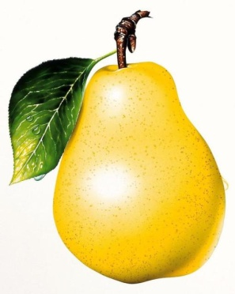
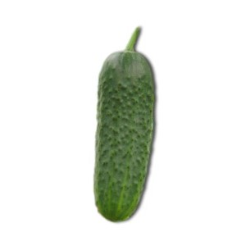
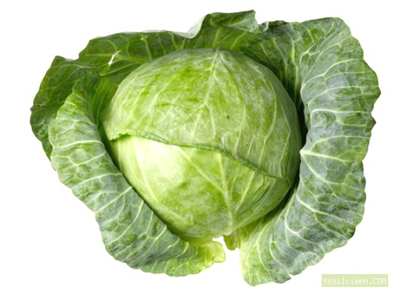
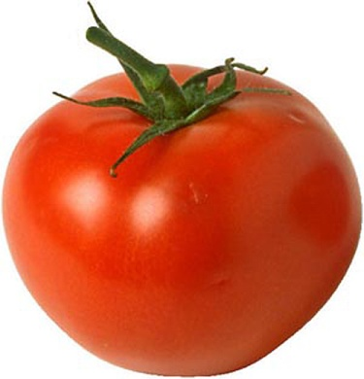
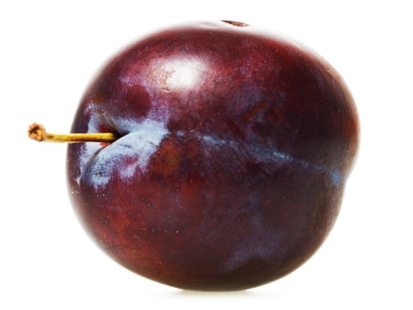
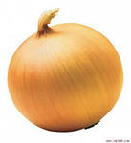
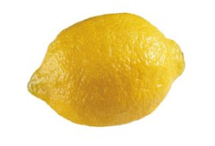
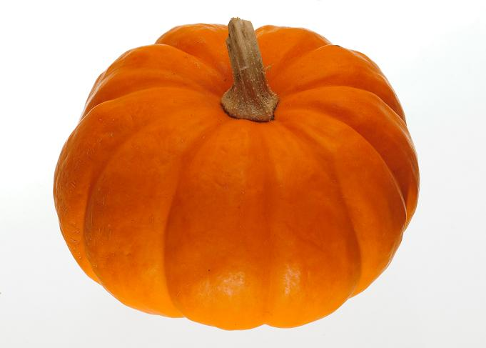
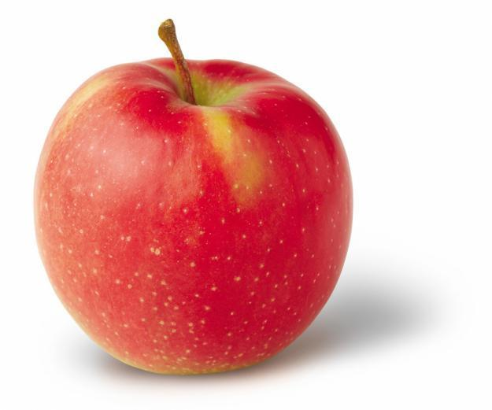
Что растет на дереве?.

Slide 3
Посади овощи на грядку.

Slide 4
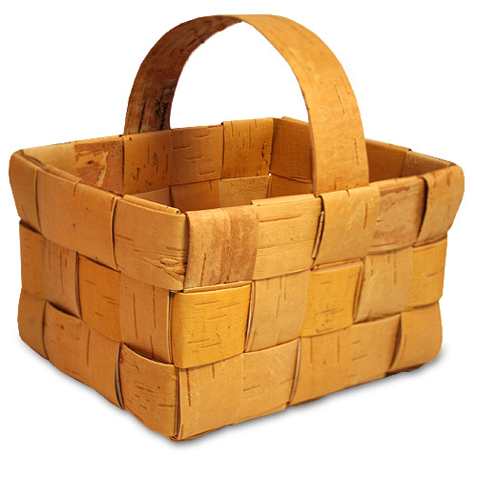
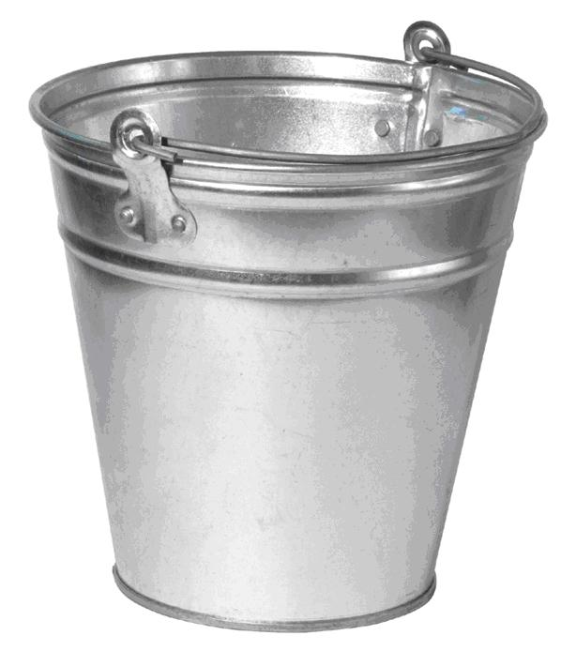
Собери фрукты в корзину, а овощи в ведро

Slide 5
Где груша? Где яблоко? Где лимон?

Slide 6
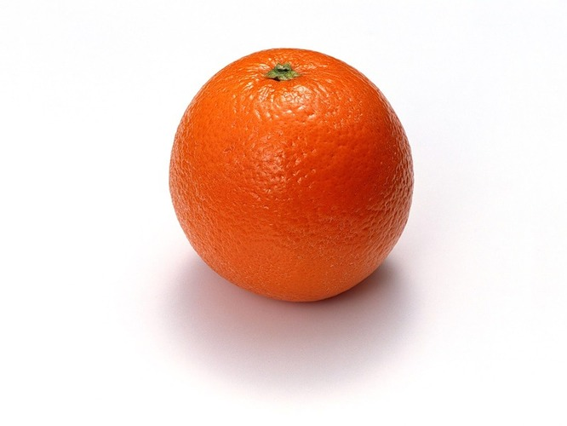
Где прячется яблоко? (предлог «между»)

Slide 7
Какие фрукты спрятались за яблоком?

Slide 8
Где лук? Где помидор? Где огурец?

Slide 9
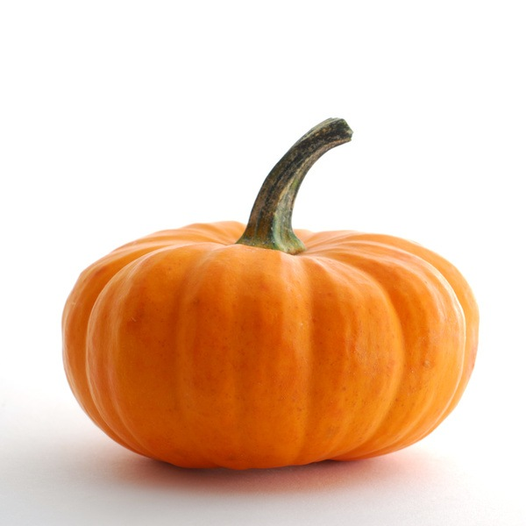
Где прячется помидорчик?

Slide 10
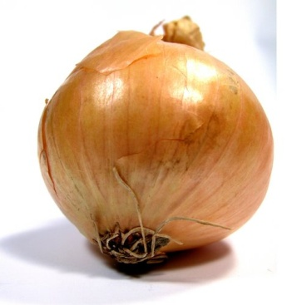
Какие овощи спрятались за капустой?

Slide 11
Игра «Четвертый лишний»

Slide 12
Какой фрукт лишний? Почему?

